Slide 1
Korean A1.1 Beginner Language Course
Claire Hyun
Freiraum für Sekundärlogo(s) / Name
des Fachbereichs, Instituts oder SFBs

Slide 2
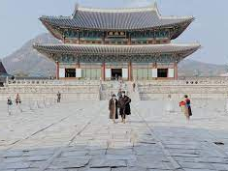
안녕! Herzlichen Willkommen zu Koreanisch für Anfänger
Datum: Freitags 16:15- 17:45
Starttermin: 03.11.2023
Endtermin: 01.03.2024
Raum: BB1
Keine Klausur
Lernmaterialien: Go! Billy Korean
Schloss in Seoul

Slide 3
Lernziele
Nach diesem Kurs kannst du:
Koreanische Buschstaben lesen
Sich vorstellen
Fragen stellen
Kurze Texte schreiben und lesen
koreanische Kultur besser kennen
Themen: Hobby, Ausgehen, Freunde finden, Reisen, Restaurant und Cafés und Koreanische Kultur.

Slide 4
Fragen zu Euch
Warum wollt ihr Koreanisch lernen?
Vorstellungsrunde: Stellt dich vor und antworte auf die Frage: Warum willst du Koreanisch Lernen? Oder die Frage: Warst du schon mal in Korea?

Slide 5
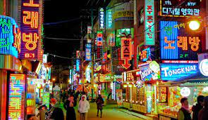
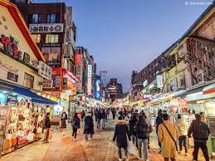
Wo ist Korea?
Wo ist Korea?
https://www.google.com/maps

Slide 6
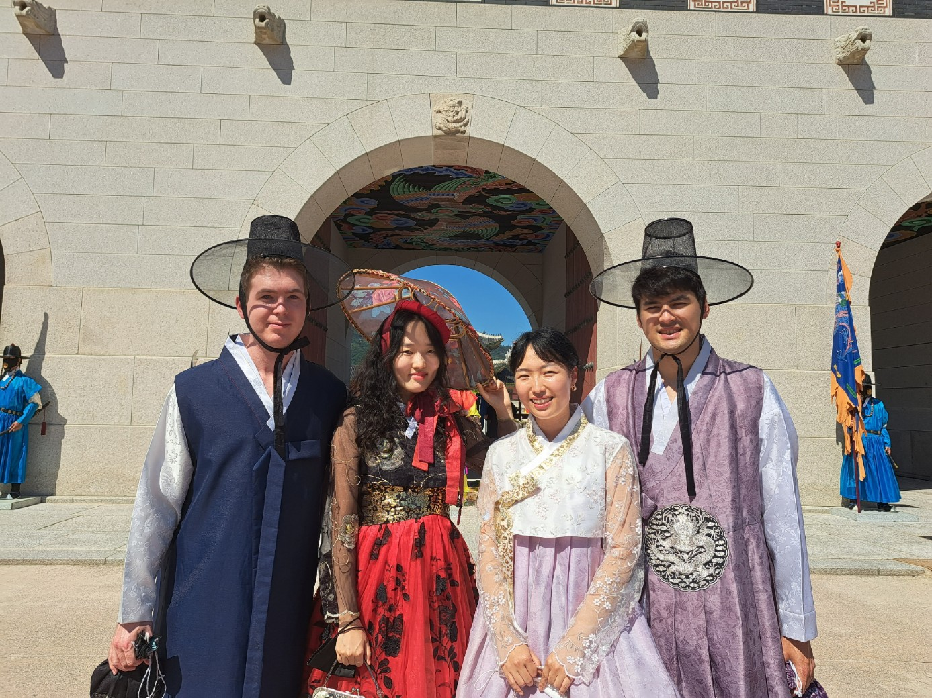
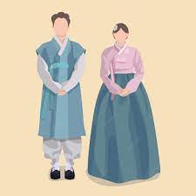
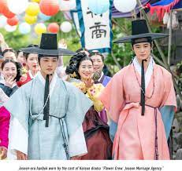
Hanbok

Slide 7
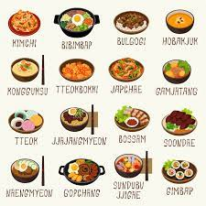
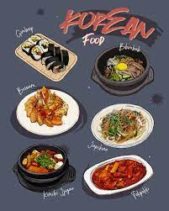
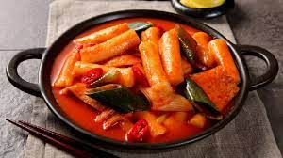
Koreanisches Essen
Korean Food
Bab 밥 (Reis) und Banchan 반찬 (Beilagen)

Slide 8
Fragen zu Euch
https://www.mentimeter.com/app/home

Slide 9
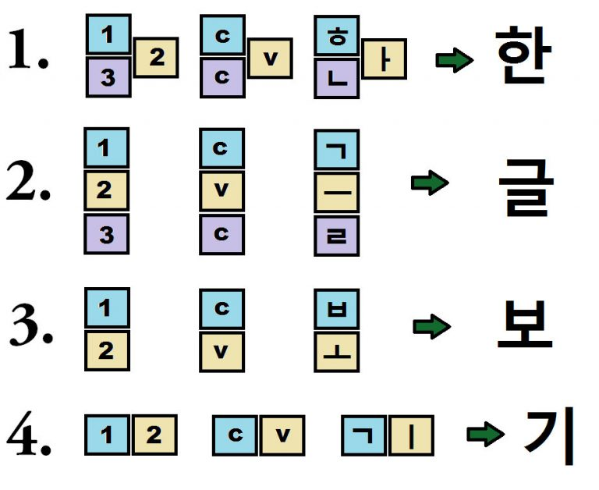
Koreanische Alphabete: Hanguel 한글
24 Konsonanten und 16 Vokale

Slide 10
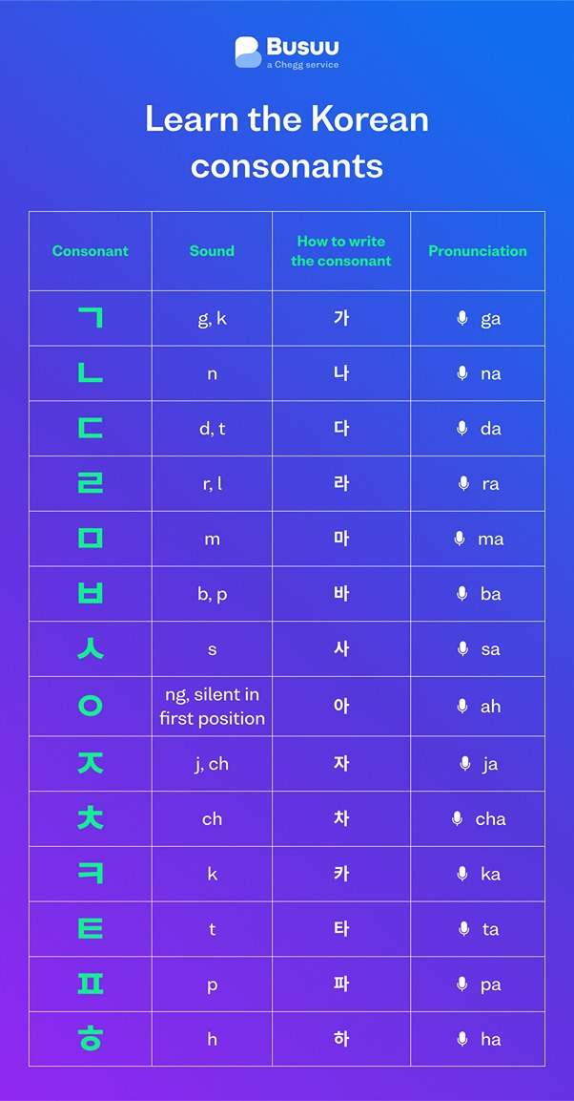
Hanguel 한글

Slide 11
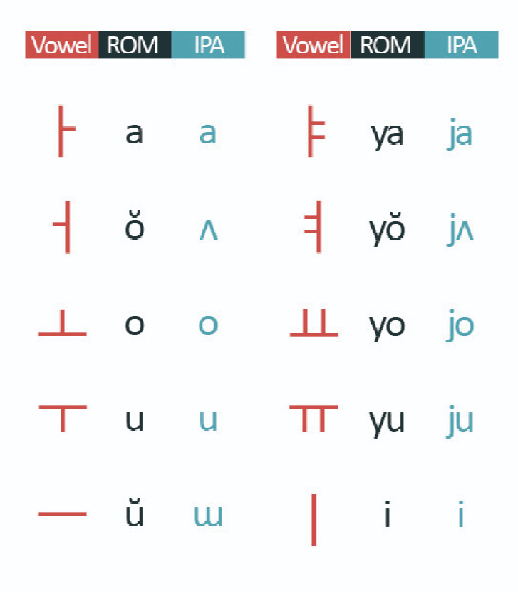
한글 Hanguel
Vokale

